Slide 1
第四章
基于遗传算法的随机优化搜索
孔万增
计算机应用技术研究所
计算机学院
杭州电子科技大学

Slide 2
目录
4.1 基本概念
4.2 基本遗传算法
4.3 遗传算法应用举例
4.4 遗传算法的特点与优势

Slide 3
4.1 基本概念
个体
  个体就是模拟生物个体，对问题中对象（一般就是问题的解）的一种称呼。
  一个个体也就是搜索空间中的一个点。
种群
  种群(population)就是模拟生物种群, 由若干个体组成的群体.
  它一般是整个搜索空间的一个很小的子集.

Slide 4
基本概念——适应度与适应度函数
适应度(fitness)
  借鉴生物个体对环境的适应程度, 对问题中的个体对象所设计的表征其优劣的一种测度。
适应度函数(fitness function)
  是问题中全体个体与其适应度之间的一个对应关系。
  通常为实值函数。
  该函数就是遗传算法中指导搜索的评价函数。

Slide 5
基本概念——染色体与基因
染色体（chromosome）与基因（gene）
  染色体是问题中个体的某种字符串形式的编码表示。
  字符串中的字符称为基因。
例如：
    个体 染色体
    9 ---- 1001
    （2，5，6） ---- 010 101 110

Slide 6
基本概念——遗传操作
遗传操作亦称遗传算子(genetic operator)
关于染色体的运算。
遗传算法中有三种遗传操作:
  选择-复制(selection-reproduction)
  交叉(crossover，亦称交换、交配或杂交)
  变异(mutation，亦称突变)

Slide 7
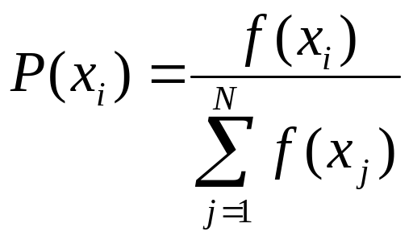
选择-复制
对于一个规模为N 的种群 S,按每个染色体x_{i}∈S 的选择概率P(x_{i})所决定的选中机会, 分N次从S中随机选定N个染色体, 并进行复制。
这里的选择概率P(x_{i})的计算公式为:

Slide 8
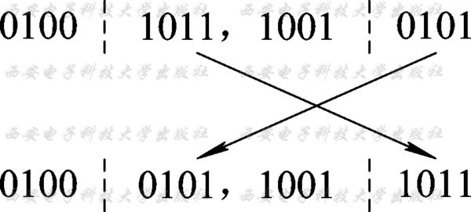
交叉
交叉: 互换两个染色体某些位上的基因。
例如, 设染色体 s1=01001011, s2=10010101, 交换其后4位基因, 即
s1′=01000101, s2′=10011011
可以看做是原染色体s1和s2的子代染色体。

Slide 9
变异
变异: 就是改变染色体某个(些)位上的基因。
例如, 设染色体 s = 11001101, 将其第三位上的0变为1, 即
s = 11001101 →11101101= s′。
s′也可以看做是原染色体s的子代染色体。

Slide 10
遗传算法基本流程框图
生成初始种群
计算适应度
终止 ?
结束
选择-复制
交叉
变异
生成新一代种群

Slide 11
遗传算法中的一些控制参数
种群规模
最大换代数
交叉率(crossover rate)
  参与交叉运算的染色体个数占全体染色体总数的比例，记为P_{c}, 取值范围一般为0.4~0.99。
变异率(mutation rate)
  指发生变异的基因位数所占全体染色体的基因总位数的比例，记为P_{m}，取值范围一般为0.0001~0.1。

Slide 12
基本遗传算法步骤
步1：在搜索空间U上定义一个适应度函数 f(x)，给定种群规模N，交叉率P_{c}和变异率 P_{m}，代数T；
步2：随机产生U中的N个个体s₁, s₂, …, s_{N}，组 成初始种群S={s₁, s₂, …, s_{N}}，置代数计数 器t=1；
步3：计算S中每个个体的适应度f；
步4：若终止条件满足，则取S中适应度最大的 个体作为所求结果，算法结束。

Slide 13
基本遗传算法步骤 2
步5：按选择概率P(x_{i}) 决定选中机率，每次从S中随 机选定1个体并将其染色体复制，共做N次，然 后将复制所得的N个染色体组成群体S₁；
步6：按交叉率P_{c}决定参加交叉的染色体数c，从S₁ 中随机确定c个染色体，对进行交叉操作，并用 产生的新染色体代替原染色体，得群体S₂；
步7：按变异率P_{m}决定变异次数m，从S₂中随机确定 m个染色体，分别进行变异操作，并用产生的新 染色体代替原染色体，得群体S₃；
步8：将群体S₃作为新一代种群，即用S₃代替S，t = t+1，转步3；

Slide 14
遗传算法应用举例
例4.1 利用遗传算法求解区间[0,31]上的二次函数y=x²的最大值。
Y
y=x²
31 X

Slide 15
分析
原问题可转化为在区间［0,31］中搜索能使y取最大值的点a的问题。
[0, 31]中的每个点x就是个体。
函数值f(x)恰好就可以作为x的适应度。
区间[0, 31]就是一个(解)空间。
问题：如何给出个体x的适当染色体编码？使得该问题可用遗传算法来解决。

Slide 16
求解步骤1：随机选取初始种群
(1)设定种群规模,编码染色体，产生初始种群。
  假定将种群规模设定为4；
  采用5位二进制数编码染色体；
  随机选取4个个体，组成初始种群S₁:
    s₁= 13 (01101)
    s₂= 24 (11000)
    s₃= 8 (01000)
    s₄= 19 (10011)

Slide 17
求解步骤2：定义适应度函数
（2）定义适应度函数
  取适应度函数：f (x)=x²
  适应度函数选取是具体问题具体分析。

Slide 18
求解步骤3：计算适应度函数
（3）计算当前种群中的各个体的适应度。
  以初始种群S₁中各个体的适应度f (s_{i}) 。
  s₁= 13(01101), s₂= 24(11000) ，
  s₃= 8(01000), s₄= 19(10011)
  有： f (s₁) = f(13) = 13² = 169
f (s₂) = f(24) = 24² = 576
f (s₃) = f(8) = 8² = 64
f (s₄) = f(19) = 19² = 361

Slide 19
求解步骤4：计算选择概率
（4）计算当前种群中各个体的选择概率。
  选择概率的计算公式为
  以初始种群S₁为例：
    P(s1) = P(13) = 169/1170 = 0.14
    P(s2) = P(24) = 576/1170 = 0.49
    P(s3) = P(8) = 64 /1170 = 0.06
    P(s4) = P(19) = 361/1170 = 0.31

Slide 20
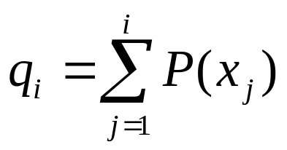
求解步骤5：选择-复制
选择下一代种群的个体，选择-复制：
  赌轮选择法
  赌轮选择法过程:
  ① 在[0,1]区间内产生一个均
  匀分布的随机数r。
  ② 若r≤q₁,则染色体x1被选中。
  ③ 若q_{k-1}<r≤q_{k}(2≤k≤N), 则染色体x_{k}被选中。
  其中的q_{i}称为染色体x_{i} (i=1, 2, …, n)的积累概率. 其计算公式为
S_{4：}0.31
S_{1:} 0.14
S_{3:}0.06
S_{2：}0.49

Slide 21
求解步骤5举例：
设从区间[0,1]中产生4个随机数如下:
  r1 = 0.450126, r2 = 0.110347
  r3 = 0.572496, r4 = 0.98503
染色体 | 适应度 | 选择概率 | 积累概率 | 选中次数
s₁=01101(13) | 169 | 0.14 | 0.14 | 1 (r2)
s₂=11000(24) | 576 | 0.49 | 0.63 | 2 (r1和r3)
s₃=01000(8) | 64 | 0.06 | 0.69 | 0
s₄=10011(19) | 361 | 0.31 | 1.00 | 1 (r4)

Slide 22
求解步骤5举例的结果：
经复制得下一代新种群的初始个体：
  s1′ =11000（24）, s2 ′ =01101（13）
  s3 ′ =11000（24）, s4 ′ =10011（19）
结束了吗？

Slide 23
求解步骤6：交叉
根据交叉率从新种群选取参与交叉运算的个体。
若交叉率p_{c}=100%，则全体染色体都参加交叉运算。
随机选择两对染色体参与交叉。
随机选择交叉运算时的交换位数。
举例：
  设在选择-复制获得新种群后，随机选择s1’与s2’配对交叉，s3’与s4’配对交叉。

Slide 24
求解步骤6举例
s1′ =11000（24）, s2 ′ =01101（13）
随机确定最后两位交叉，分别交换后两位基因，得新染色体：
  s1’’=11001（25）, s2’’=01100（12）
同样： s3 ′=11000（24）, s4 ′=10011（19）
  最后两位交叉，得新染色体：
  s3’’=11011（27）, s4’’=10000（16）

Slide 25
求解步骤6举例的结果
新种群中各个体的染色体：
  s1’’=11001（25）, s2’’=01100（12）
  s3’’=11011（27）, s4’’=10000（16）

Slide 26
求解步骤7：变异
根据变异率p_{m}，对新种群中个体的染色体基因进行变异。
新种群中各个体染色体的各个基因，产生随机数，若小于p_{m} ，则变异（反转）。
举例：
  设变异率p_{m} =0.001
  从总体看，共有5×4×0.001=0.02 位基因发生变异。0.02位显然不足1位，所以不会有变异。

Slide 27
求解步骤8：下一代种群的产生
第二代种群S2：
  s₁=11001（25）, s₂=01100（12）
  s₃=11011（27）, s₄=10000（16）
计算新种群中最大的适应度值
  s₃=11011 f(s₃) = 729
  大于前一代种群中的最大适应度值
新种群“适者生存”，新种群作为当前种群。为第二代种群S2。
返回步骤3，迭代

Slide 28
迭代求解步骤3、4
当前种群中染色体S₂ | 适应度 | 选择概率 | 积累概率 | 估计的 选中次数
s₁=11001(25) | 625 | 0.36 | 0.36 | 1
s₂=01100(12) | 144 | 0.08 | 0.44 | 1
s₃=11011(27) | 729 | 0.41 | 0.85 | 1
s₄=10000(16) | 256 | 0.15 | 1.00 | 1

Slide 29
迭代求解步骤5
选择-复制
  这一轮假设选择-复制操作中，经随机选择，将种群S2中的4个染色体都选中，则得到新群体：
  s1’ =11001（25）, s2’ = 01100（12）
  s3’ =11011（27）, s4’ = 10000（16）

Slide 30
迭代求解步骤6、7
交叉运算，
  经随机确定，让s1’与s2’，s3’与s4’ 分别交换后三位基因，得：
  s1’’ =11100（28）, s2’’ = 01001（9）
  s3’’ =11000（24）, s4’’ = 10011（19）
变异运算
  随机确定，没有变异发生。

Slide 31
新种群产生
得到新一代种群：
  s1=11100（28）, s2=01001（9）
  s3=11000（24）, s4=10011（19）
计算新种群中最大的适应度值
  s₁=11100 f(s₁) = 784
  大于前一代种群中的最大适应度值
新种群“适者生存”，新种群作为当前种群，为第三代种群S3 。

Slide 32
第三代种群S3中各染色体情况
染色体 | 适应度 | 选择概率 | 积累概率 | 估计的 选中次数
s₁=11100 (28) | 784 | 0.44 | 0.44 | 2
s₂=01001 (9) | 81 | 0.04 | 0.48 | 0
s₃=11000 (24) | 576 | 0.32 | 0.80 | 1
s₄=10011 (19) | 361 | 0.20 | 1.00 | 1

Slide 33
第三代的遗传运算
设这一轮的选择-复制结果为：
  s1’=11100（28）, s2’=11100（28）
  s3’=11000（24）, s4’=10011（19）
做交叉运算，让s1’ 与s4’，s2’ 与s3’ 分别交换后两位基因，得
  s1’’=11111（31）, s2’’=11100（28）
  s3’’=11000（24）, s4’’=10000（16）
这一轮仍然不会发生变异。

Slide 34
获得第四代种群S4
第四代种群S4：
  s1=11111（31）, s2=11100（28）
  s3=11000（24）, s4=10000（16）
在这一代种群中已经出现了适应度最高的染色体s1=11111。
之后遗传进化所得的各代种群，最大个体适应度值均小于等于s1=11111。于是，遗传操作终止，将染色体“11111”作为最终结果输出。

Slide 35
遗传算法数值结果
染色体“11111”解码为表现型，即得所求的最优解：31。
将31代入函数 y=x² 中得原问题的解，即函数 y=x² 的最大值为961。

Slide 36
遗传算法迭代图示
Y
Y
y=x²
y=x²
8 13 19 24 X
12 16 25 27 X
Y
第一代种群及其适应度
Y
第二代种群及其适应度
y=x²
y=x²
9 19 24 28 X
16 24 28 31 X
第三代种群及其适应度
第四代种群及其适应度

Slide 37
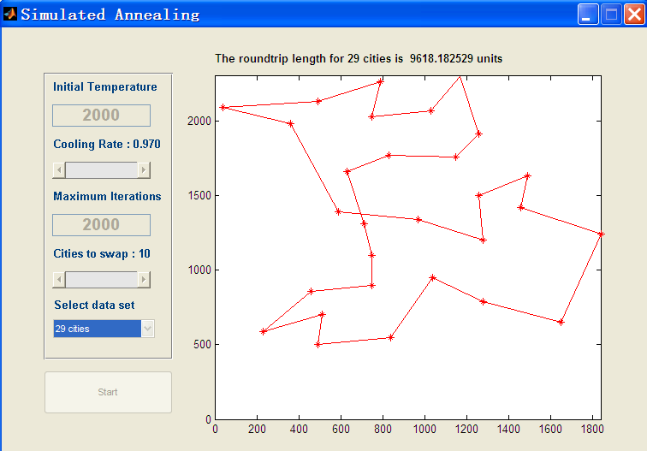
例4.2 用遗传算法求解TSP

Slide 38
分析
如何构建染色体？
任一可能解：一个合法的城市序列，即n个城市的一个排列。
因此，可直接在解空间（所有合法的城市序列）中搜索最佳解。
这正适合用遗传算法求解。
一个合法的城市序列s=（c₁, c₂, …, c_{n}, c_{n+1}）(c_{n+1}就是c₁)作为一个个体。

Slide 39
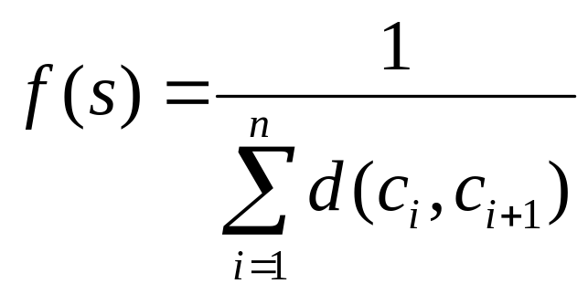
步骤1：定义适应度函数
城市序列中相邻两城之间的距离之和的倒数可作为相应个体s的适应度。
即适应度函数就是 ：
为什么这么定义？

Slide 40
如何编码和交叉
虽然选定一个合法的城市序列（c₁, c₂, …, c_{n}, c_{n+1}）(c_{n+1}就是c₁)作为一个个体。
还需对个体进行编码。
如果编码不当，就会在实施交叉或变异操作时出现非法城市序列即无效解。
例如，对于5个城市的TSP，用符号A、B、C、D、E代表相应的城市，用这5个符号的序列表示可能解即染色体。

Slide 41
出现的问题？
设s1=(A, C, B, E, D, A)，s2=(A, E, D, C, B, A)进行遗传操作:
  实施常规的交叉操作，如交换后三位，得
    s1’=（A,C,B,C,B,A）， s2’=（A,E,D,E,D,A）
  实施常规的变异操作，将染色体s1第二位的C变为E，得
    s1’’=（A, E, B, E, D, A）
  可以看出，上面得到的s1’， s2’和s1’’都是非法的城市序列。

Slide 42
求解方法
对TSP必须设计合适的染色体和相应的遗传运算。
针对TSP已提出了许多编码方法和相应的特殊化的交叉、变异操作，以巧妙地用遗传算法解决TSP。
如顺序编码或整数编码、随机键编码.
如部分映射交叉、顺序交叉、循环交叉、位置交叉。
如反转变异、移位变异、互换变异等等。

Slide 43

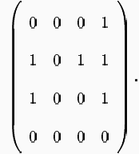
编码方式
二进制编码
  对TSP而言没有意义，因为城市号就是基本单元。
路径表示
  最常用的编码方式
  有许多特殊的遗传操作算子
Matrix representation
(6 3 5 4 1 2)
(2 3 1 4)

Slide 44
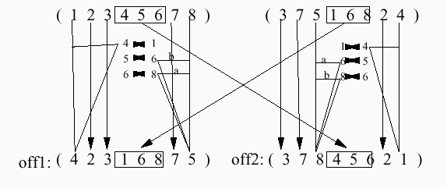
交叉方式——部分映射交叉
部分映射交叉PMX(Partial-Mapped Crossover)
2 parents
(1 2 3 4 5 6 7 8)
(3 7 5 1 6 8 2 4)
1. 随机取两点,例如4、6
2. 两点内部分先行交換
3. 其余依次填入, 但重复者必須替换
置換規則

Slide 45
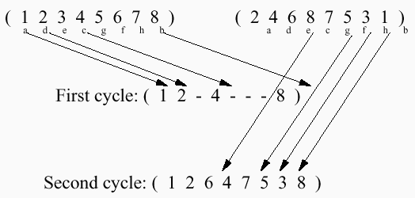
交叉方式——循环交叉
循环交叉 Cycle Crossover
2 parents 產生一個offspring
(1 2 3 4 5 6 7 8)
(2 4 6 8 7 5 3 1)
1. 从第一个位置开始填起,２选１,下例为选到左边parent的情形
2. 填好第一个位置之後后,看另一个parent同样number(此处為１)的位置何在(位置8)
3. 再將原parent同位置的number填入offspring,其餘依此類推
4. 左邊parent沒有number可供填入,則找右邊的parent,從offspring最前面的空位填起
(1 2 3 4 5 6 7 8)
(2 4 6 8 7 5 3 1)
(1 2 _ 4 _ _ _ 8)
部分研究实验显示
cycle crossover较PMX效果佳
(1 2 6 4 7 5 3 8)
Notes:
首先，左边父辈中选择“1”填入子代，在右边父辈中找到“1”的位置在8，因此将左边父辈中位置8的数值“8”填入子代；
然后在右边父辈中找到“8”的位置在4，因此将左边父辈中位置4的数值“4”填入子代；
在右边父辈中找到“4”的位置在2，将左边父辈中位置2的数值“2”填入子代；
在右边父辈中找到“2”的位置在1，已经填入子代，因此左边父辈已无数值可填入，
然后右边父辈填写子代中的剩余位置。

Slide 46
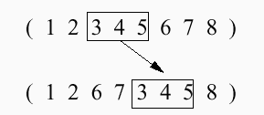
变异方式——移位变异
Displacement Mutation(DM)
the parent
(1 2 3 4 5 6 7 8)
1. 随机选出一段sub-tour, 例如选到(3 4 5)
2. 先将其余cities重新排好,如(1 2 6 7 8)
3. 将(3 4 5)随机插入任一個位置

Slide 47
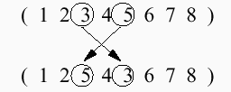
变异方式——互换变异
Exchange Mutation(EM) 或 swap mutation
the parent
(1 2 3 4 5 6 7 8)
1. 任意选择兩個位置, 將之交换
parent
offspring

Slide 48
4.4 遗传算法的特点与优势
遗传算法与图搜索方法的主要区别：
  遗传算法一般是直接在解空间搜索,
  图搜索是在问题空间搜索, 最后才找到解。
  遗传算法搜索是随机始于搜索空间中的一个点集，因而它是一种随机搜索算法。
  图搜索始于搜索空间的初始节点或终止节点。

Slide 49
遗传算法与图搜索方法的主要区别2
遗传算法旨在寻找优解，是一种优化搜索算法。
图搜索并非总是要求优解, 只为了尽快找到解。
遗传算法的搜索过程是从空间的一个点集(种群)到另一个点集(种群)的搜索。因而它实际是一种并行搜索, 适合大规模并行计算, 且这种种群到种群的搜索有能力跳出局部最优解。
图搜索是从空间的一个点到另一个点地搜索。

Slide 50
遗传算法与图搜索方法的主要区别3
遗传算法的适应性强, 除需知适应度函数外, 几乎不需要其他的先验知识。 
遗传算法适于全局搜索, 它不受搜索空间的限制性假设的约束,不要求连续性, 能以很大的概率从离散的、多极值的、含有噪声的高维问题中找到全局最优解。但时间无穷大。
实现全局最优解的前提是接受下一代种群是否允许存在比前一代种群适应度低的情况。

